Slide 1

Грант главы Олекминского района
«Краеведение – основа патриотизма»

Slide 2


В марте 2025 году были подготовлены и отправлены документы для участия в конкурсной процедуре субсидий и грантов жителям, реализующим социально значимые проекты, финансирование которых осуществляется из бюджета муниципального района «Олекминский район» Республики Саха (Якутия).
Грант проходил на конкурсной основе, происходил отбор специально созданной комиссией.
Грант в форме субсидии предоставляется в целях привлечения некоммерческих организаций, граждан, активистов территориальных общественных самоуправлений, к решению вопросов местного значения, поддержка их общественной деятельности на основе развития общественных инициатив и активности граждан.
Грант проводился по следующим номинациям:
Развитие местного производства;
Этнотуризм и культурные маршруты;
Содействие развитию общественных объединений, социально-ориентированных НКО;
Формирование системы гражданско-патриотических ценностей;
Формирование целостной системы поддержки инициативной и талантливой молодежи;
Укрепление и гармонизация социального института семьи.

Slide 3

Краеведческая деятельность позволяет познакомиться со своим краем, познать патриотические, духовно-нравственные традиции народа. А это и есть истоки и основа патриотического воспитания.
Игра является хорошим инструментом в патриотическом воспитании подрастающего поколения и в формировании интереса к истории своей страны и родного края. Собирая паззл, участник запоминает расположение регионов, запоминает всю карту России, региона, района. Это тренирует не только память, моторику, но и повышает географические знания.

Slide 4
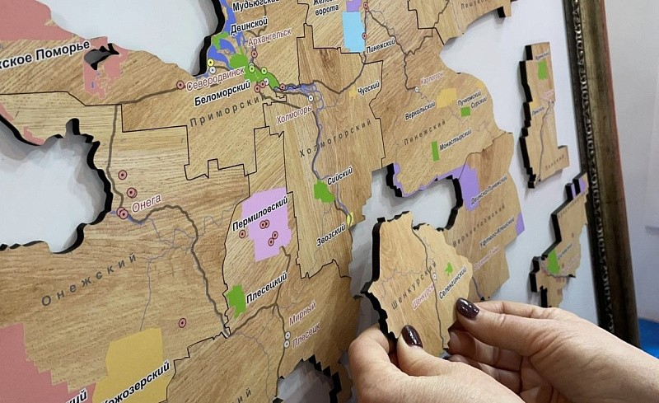
Спилы карт — это фрагменты географической карты, вырезанные вручную или напечатанные отдельно друг от друга таким образом, чтобы потом можно было собрать целую карту заново, подобрав нужные части паззла. Обычно такие спилы используются для учебных целей, настольных игр, головоломок или образовательных занятий. Они помогают развивать пространственное мышление, память и внимательность. Часто такие карты используют в школах и детских садах для изучения географии и краеведения.
Спилс–карта – это учебно-игровое пособие по изучению административно-территориального устройства Российской Федерации,
Республики Саха (Якутия), Олекминского района, представляющее собой комплект
игровых элементов, изготовленных
путем разрезания древесных материалов
на части по линиям границ регионов России и имеющих на лицевой стороне
текстовые обозначения, а на тыльной - зафиксированный магнит,
а также специальное игровое поле.

Slide 5

Цели и задачи проекта :
- Создание и внедрение системы патриотического и краеведческого познания с использованием спилс-карт для формирования интереса к истории своей страны и родного края, района.
- Формирование мотивационных механизмов ценностного отношения к сохранению территориальной целостности РФ.
- Организация и проведение краеведческих мероприятий, мероприятий гражданско-патриотической направленности с массовым участием населения.
- Организация и проведение соревнований по скоростному сбору для семейных команд на базе библиотеки.

Slide 6
Проведение библиотечных уроков, мастер-классов и квестов с помощью спилс-карт.
Игровые, диагностические, дидактические задания по разделу «Краеведение», например:
- выбрать районы спилс-карты, по территории которых протекает река Лена, Токко, Олекма и др.
- отобрать районы Республики Саха (Якутия), которые граничат с Красноярским краем, с Иркутской областью, с Амурской и Читинской областями, с Хабаровским краем, с Магаданской областью и Чукотским автономным округом.
- из предложенного набора спилс-карт выбрать паззлы: областной центр и самый северный, южный, восточный и западный районы области
- определить район по описанию (герб, по памятникам природного и культурного наследия) и выбрать соответствующий контур из предложенных вариантов и т.д.
Краеведческое лото: предлагается определить, к какому району Якутии относятся фотографии, на которых представлены природные, историко-культурные, хозяйственные объекты района.
Картографическое лото: из мешочка игрок вынимает элемент спилс-карты и, расположив на магнитной доске, дает его описание, называет все, что относится к данному району.
Географическое лото «Реки Якутии»: обучающимся предлагается ряд карточек с реками, которые протекают по территории Республики Саха (Якутия). Вытянув карточку с названием реки, необходимо определить по спилс-карте в каких районах она протекает.
«Экономический район». При изучении каждого экономического района из всех субъектов необходимо выбрать только те, которые входят в состав данного экономического район. Далее даётся возможность взаимопроверки учениками друг друга, поиска ошибок. По итогу на доске показывается правильный вариант ответа.
Игра «Найди ошибку». Можно предложить командам специально поставить неправильный субъект в составе любого экономического района, задача – исправить данную ошибку.
Игра «Сортировка». При изучении состава субъектов РФ можно предложить сортировку на области, республики, автономные округа, автономные области, города Федерального назначения.
Скоростная сборка. Семейный турнир среди читателей по сбору спилс-карты на время.

Slide 7
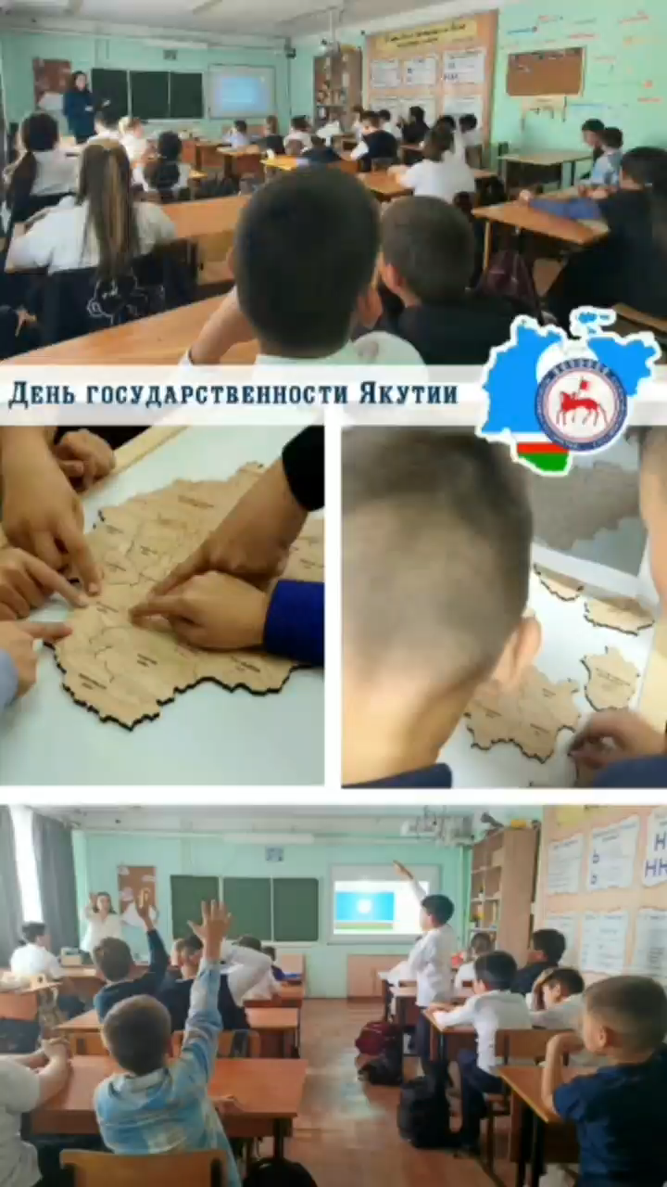

Slide 8


Slide 9
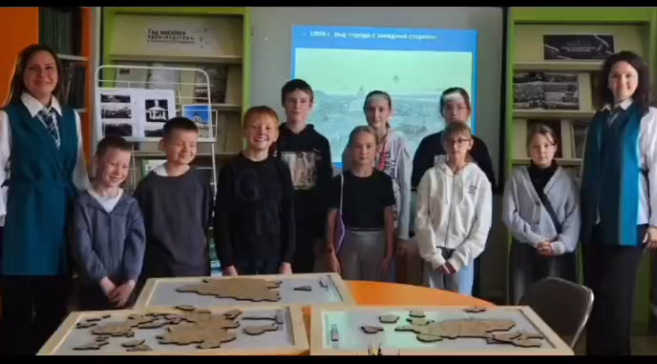

Slide 10
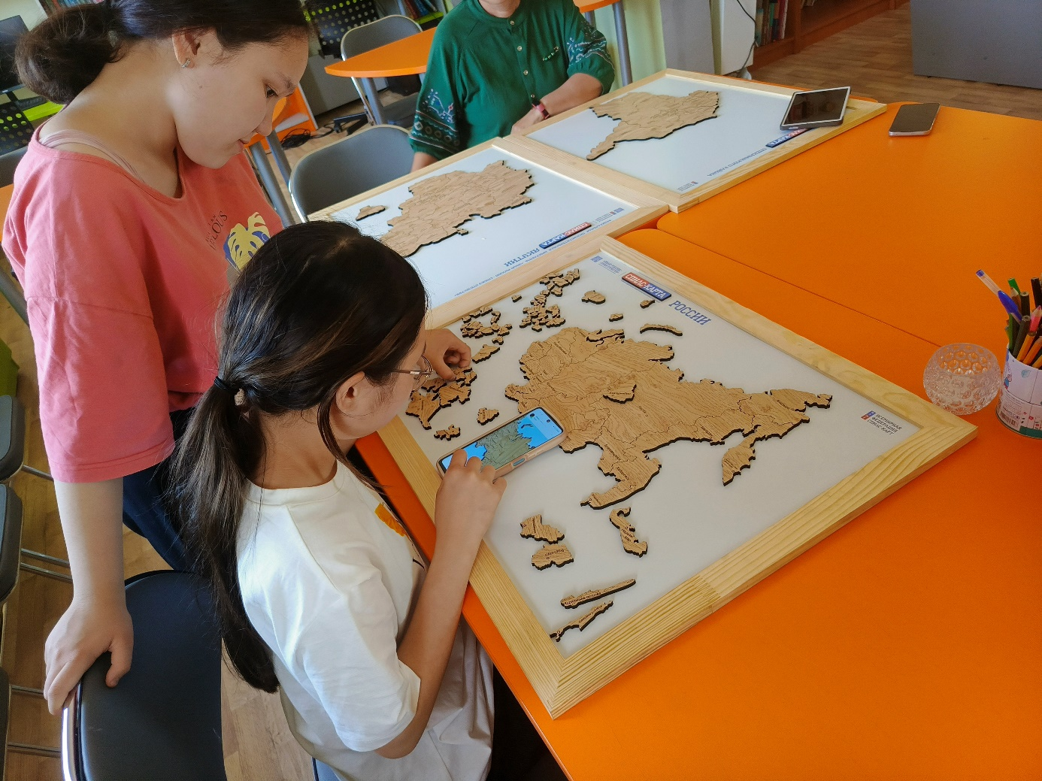
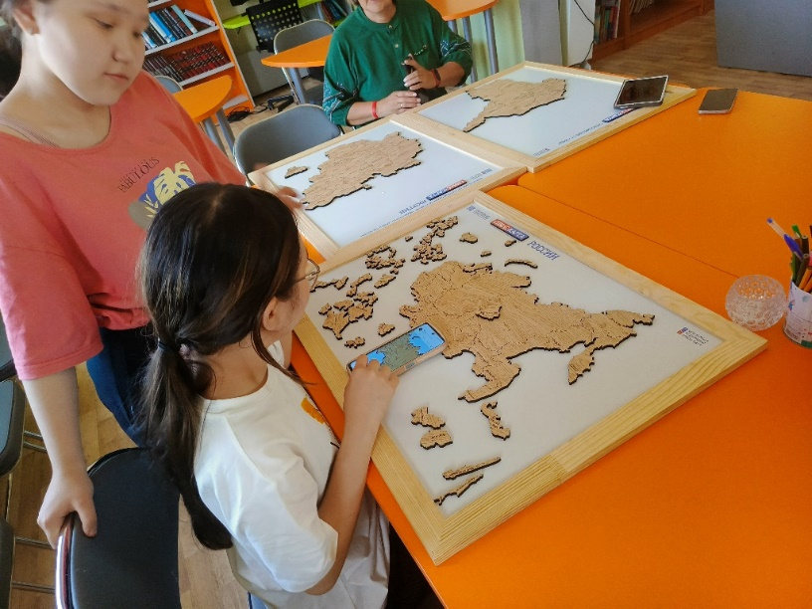
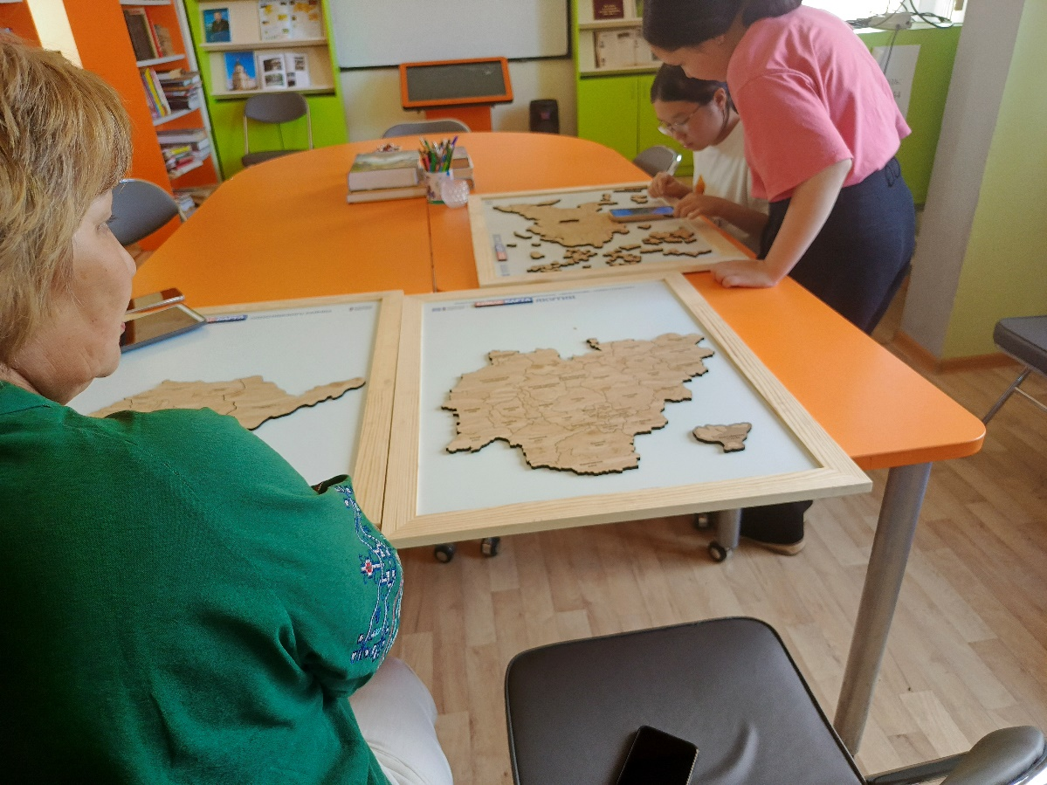

Slide 11
